Slide 1
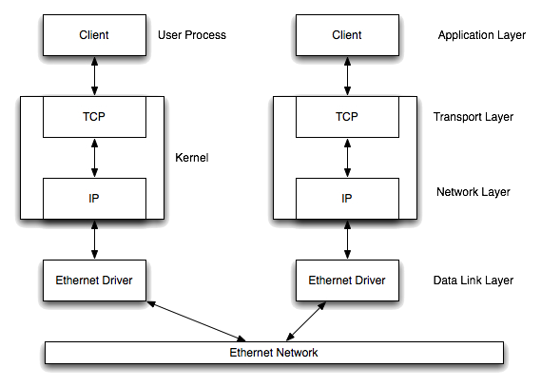
Taller de Programación en Redes
Stack TCP/IP - Sockets
Lic. en Sistemas de Información - Universidad Nacional de Luján
Dr. Gabriel Tolosa – tolosoft@unlu.edu.ar
Lic. Marcelo Fernández – fernandezm@unlu.edu.ar
Clase 2 - Febrero 2018

Slide 2
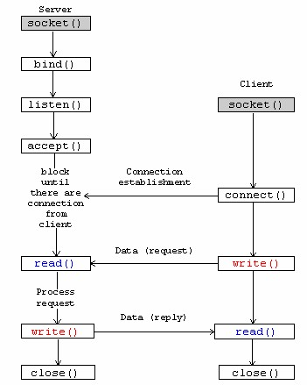
Socket API para TCP– Esquema de Trabajo

Slide 3
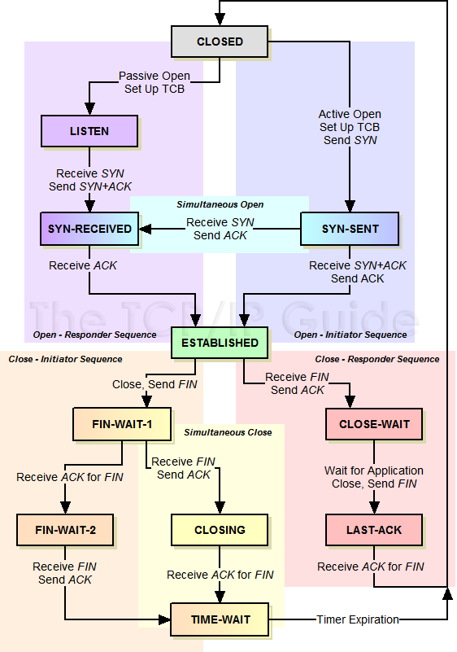
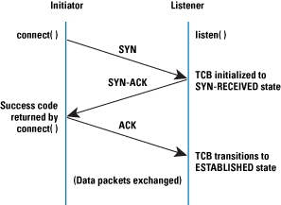
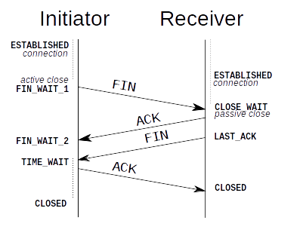
Socket API para TCP– Máquina de Estados
Fuentes
- http://www.tcpipguide.com
- Wikipedia
- Cisco

Slide 4
TCP Echo Client
# Echo client program
import socket
HOST = '192.168.1.101' # IP del servidor
PORT = 3500 # Puerto del servidor
# Se crea un socket de tipo Internet (AF_INET) sobre TCP (SOCK_STREAM)
s = socket.socket(socket.AF_INET, socket.SOCK_STREAM)
# Nos conectamos al host y puerto del servidor
s.connect((HOST, PORT))
# Enviamos un string
s.sendall('Hola Mundo!')
# Leemos la respuesta del socket y lo cargamos en la variable 'data'
data = s.recv(1024)
# Cerramos el socket contra el server
s.close()
print 'Received', repr(data)

Slide 5
TCP Echo Server
#!/usr/bin/env python
import socket
HOST = '192.168.1.101' # IP o Hostname donde escucha
PORT = 3500 # Puerto de escucha
MAXPEDIDOS = 5 # Cantidad de pedidos acumulados (backlog)
bytes = 1024 # Cantidad maxima de bytes a aceptar
# Se crea un socket de tipo Internet (AF_INET) sobre TCP (SOCK_STREAM)
s = socket.socket(socket.AF_INET, socket.SOCK_STREAM)
# Seteo opcion REUSEADDR del sol_socket
# Ver https://hea-www.harvard.edu/~fine/Tech/addrinuse.html
s.setsockopt(socket.SOL_SOCKET, socket.SO_REUSEADDR, 1)
s.bind((HOST,PORT)) # Indicamos al socket la direccion IP y puerto
s.listen(MAXPEDIDOS) # Indicamos el nro max de pedidos que aceptara
while True:
client, address = s.accept() # Acepta las conexiones
# Se obtienen los datos desde el socket cliente
data = client.recv(bytes)
print "Conexion desde: %s:%i" %(address[0],address[1])
if data:
client.send(data) # Enviamos el echo al cliente
client.close() # Cerramos el sock cliente

Slide 6
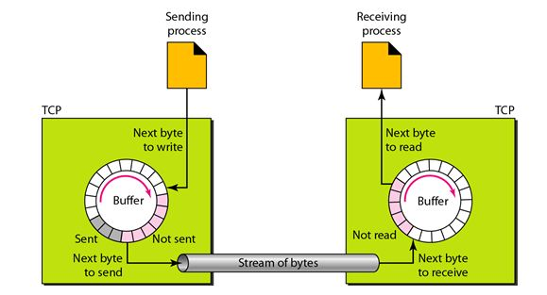
Socket API para TCP – Funcionamiento
TCP - Stream de información

Slide 7
Socket API para TCP – Funcionamiento (2)
No existe socket “servidor” y “cliente”. El rol depende del protocolo.
Funciones send(string)/recv(bufsize) (¿Y UDP cómo era?¿Por qué?)
Manejan buffer de red asociado, ya que es un stream.
Chequear que se haya enviado/recibido todo lo necesario.
Si devuelven 0 bytes es porque el socket se está cerrando*
Ahora bien, los “mensajes” deben:
  Ser de longitud fija, o bien
  Estar delimitados por algún token, o bien
  Señalar qué tan largo es, o qué estructura tiene, o bien
  Usar un socket por cada mensaje o interacción (¿les suena conocido?)

Slide 8
Socket API para TCP – Ejemplo
class MySocket:
MSGLEN = 1024
def __init__(self, sock=None):
if sock is None:
self.sock = socket.socket(
socket.AF_INET, socket.SOCK_STREAM)
else:
self.sock = sock
def connect(self, host, port):
self.sock.connect((host, port))
def mysend(self, msg):
totalsent = 0
while totalsent < MiSocket.MSGLEN:
sent = self.sock.send(msg[totalsent:])
if sent == 0:
raise Exception("socket closed")
totalsent = totalsent + sent
Longitud Fija del mensaje
def myreceive(self):
chunks = []
bytes_recd = 0
while bytes_recd < MySocket.MSGLEN:
chunk = self.sock.recv(min(MySocket.MSGLEN-bytes_recd, 2048))
if chunk == '':
raise Exception("socket closed")
chunks.append(chunk)
bytes_recd = bytes_recd + len(chunk)
return ''.join(chunks)
* Tomado del “Socket Programming Howto”: https://docs.python.org/2.7/howto/sockets.html

Slide 9
Socket API para TCP – Ejercicios Propuestos
Realizar la versión “Chat Cliente/Servidor” pero con TCP, usando mensajes de tamaño fijo, reutilizando la clase del ejemplo anterior.
¿Cómo sería la versión con tokens para delimitar los mensajes, siendo el token un espacio o un punto?
Implementar una versión con una estructura asociada al mensaje (metadatos), como ser:
  Longitud
  ID
  Timestamp
  CRC32*

Slide 10
Socket API para TCP – Ejercicios Propuestos (2)
Escriba un programa que implemente un cliente HTTP utilizando el módulo socket (similar a wget). Agregue opciones para que el programa use un proxy y guarde en un archivo de log todos los header HTTP recibidos. Además, considere evaluar el header de redirección.
Escriba un programa cliente y uno servidor que permitan ejecutar comandos Unix en una máquina remota (por ejemplo: pwd, ls, mv). Ejemplo:
#~$ python cliente.py
>>> pwd
>>> /home/usuario/
Sus programas debe tener una instancia de autenticación en la cual el nombre de usuario y la clave se encripten antes de enviarse por la red. ¿Cómo se puede resolver este problema? Revise cómo lo hace ssh. Incluya una opción para almacenar en un archivo indicado el log de toda la sesión.
Desarrolle un servidor HTTP básico que implemente las respuestas para los códigos HTTP de estado 200 y 404. El servidor retornará el código de estado correspondiente de acuerdo a si existe o no el objeto solicitado. Si el código es 404, debe retornar una página HTML pre-diseñada que contiene el mensaje explicando la situación. Realice pruebas con diferentes navegadores.

